Slide 1
Resolución de consignas
REVISIÓN UN 3 A 5

Slide 2
ACERCA DE LA FILOSOFÍA DE LA NATURALEZA
El cambio es el paso de la potencia al acto.
El cambio es el paso del acto a la potencia.
El cambio es el paso de la sustancia a la esencia.
¿ Cómo explicamos el CAMBIO?
Ejemplifico.

Slide 3
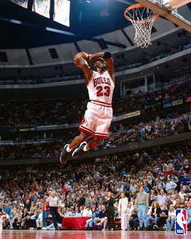
Identificar sustancias presentes en la imagen. Seleccionar una que carezca de vida.
Analizar las sustancias utilizando doctrina hile- mórfica y de las causas.

Slide 4
Seleccionar y fundamentar
La vida es
Una potencia del alma
Una cualidad del espíritu
Una facultad de los seres humanos.
Los grados de vida son propios de la naturaleza
De todos los entes.
De los humanos.
De todos los entes vivos.

Slide 5
Conocimiento es:
Facultad operativa exclusiva de la inteligencia
Facultad operativa propia de la percepción.
Una facultad que comienza por los sentidos hacia el intelecto.

